Slide 1

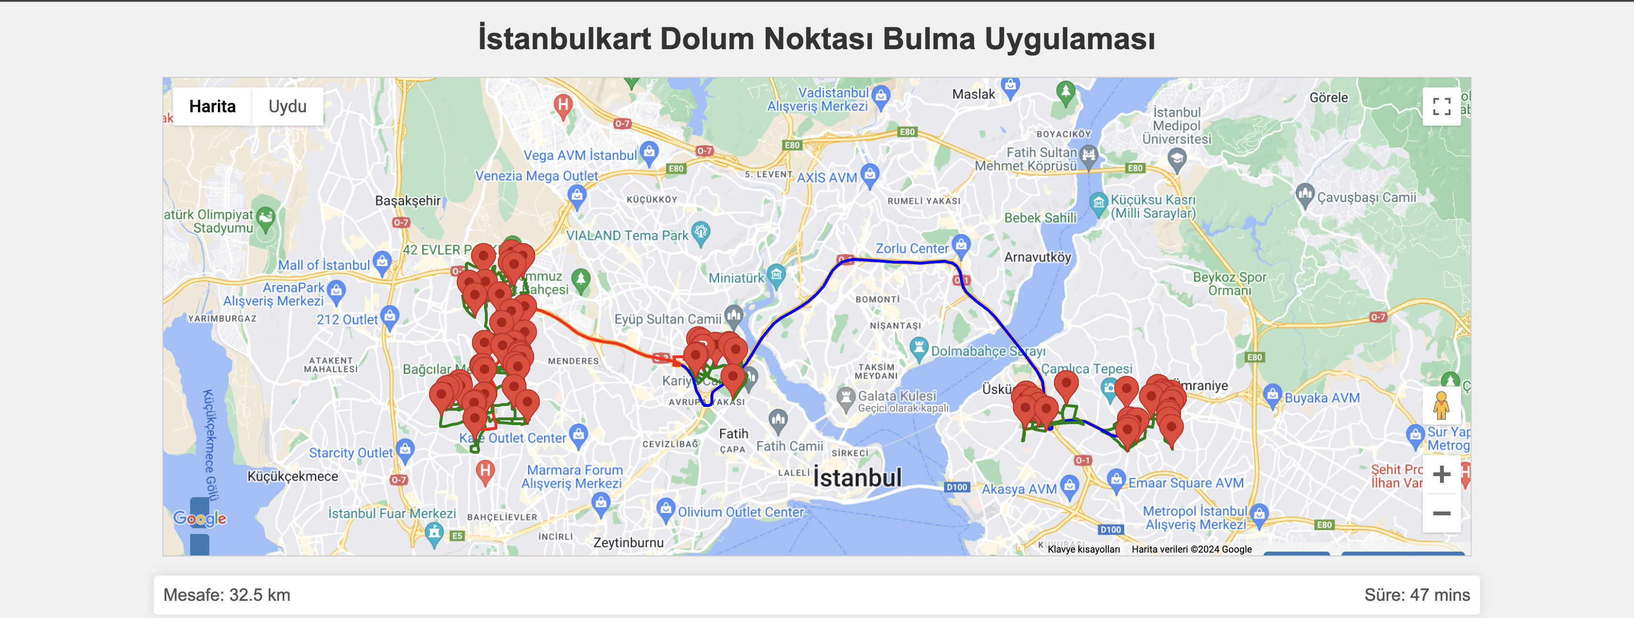
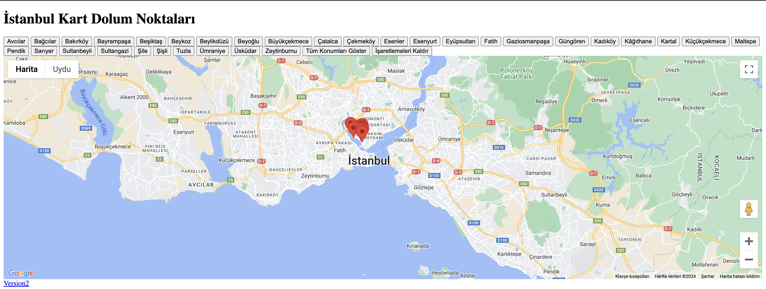
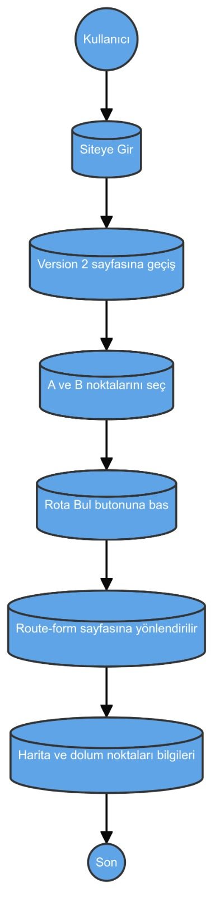
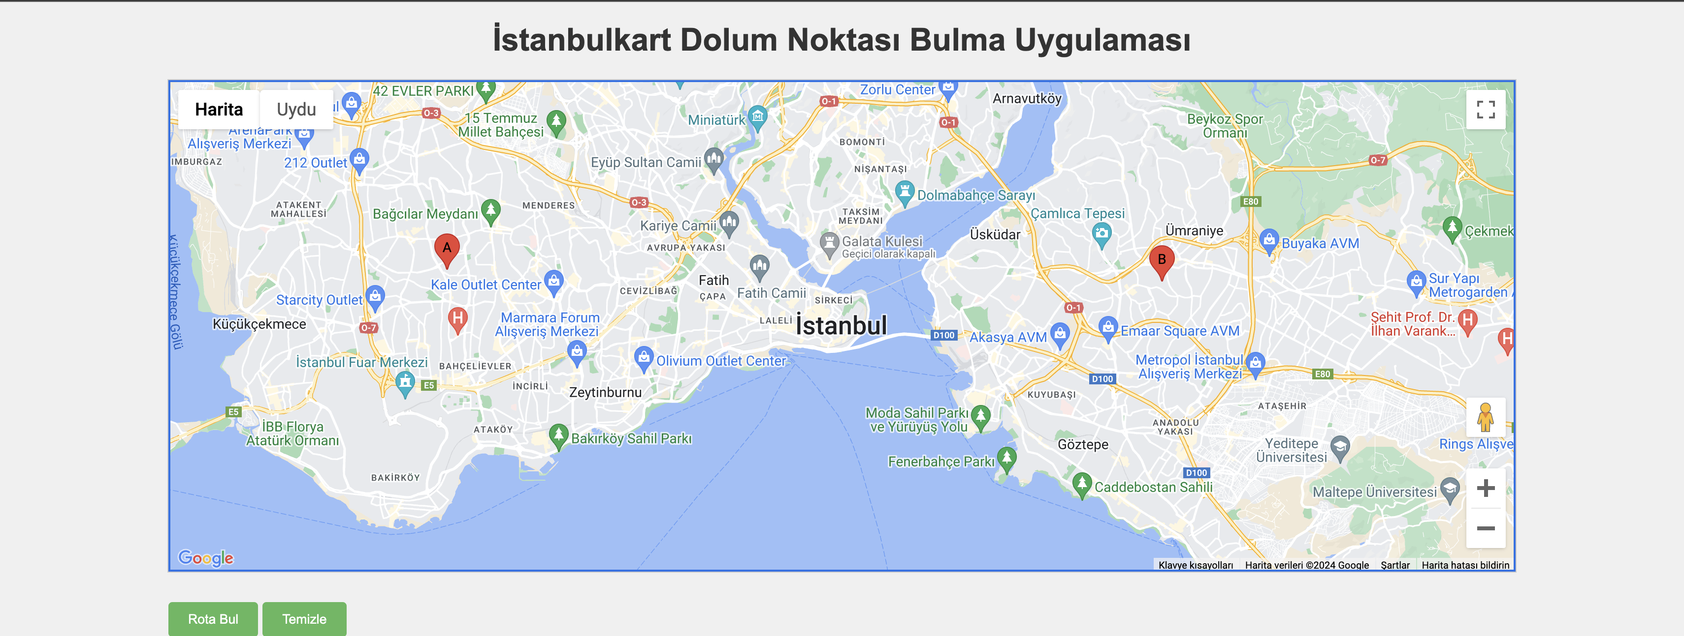
AĞ PROGRAMLAMA
İSTANBULKART DOLUM NOKTALARININ GÖRSELLERŞTİRİLMESİ
MUSTAFA ŞENLİK 215541304 – ONUR ÇAKIR 215541026
PROJE ÖZETİ
Sonuç Sayfası
Sonuç sayfasında, kullanıcıların belirlediği A ve B noktaları arasındaki güzergah ve dolum noktaları detaylı olarak listeleniyor. Ayrıca, en yakın dolum noktasına olan mesafe ve alternatif yollar da kullanıcıya sunuluyor. Bu sayede kullanıcı, en verimli güzergahı seçip yolculuğunu planlayabiliyor.
3. TEKNOLOJİLER
5. KULLANILAN YÖNTEMLER
İstanbulda kişinin yolculuğu sırasında kullanacağı güzergah, alternatif yollar ve en yakın İstanbulKart dolum noktalarının konumlarını kullanıcıya kolaylık sağlamak amacıyla sunmaktır. Kullanıcı, web sitesi üzerinden dinamik olarak çekilen eşzamanlı veriler ile en güncel dolum noktalarını kolayca bulabilmesini sağlar. Zamandan ve enerjiden tasarruf sağlamaya yönelik geliştirilen proje, en optimize yol güzergahı hizmetini sunar.
1. Flask Framework:
Flask, Python ile yazılmış mikro web çerçevesidir. Bu projede, web servisleri ile etkileşime geçmek ve verileri kullanıcıya sunmak için Flask kullanılmıştır. Flask, esnek yapısı ve kolay kullanımı sayesinde projede tercih edilmiştir. [2]
2. MySQL Veritabanı:
MySQL, açık kaynaklı bir ilişkisel veritabanı yönetim sistemidir. Bu projede, otobüs hatları, duraklar ve dolum noktalarının verilerini saklamak ve yönetmek için MySQL kullanılmıştır. MySQL'in hızlı ve güvenilir yapısı, projede veri işlemlerinin etkin bir şekilde gerçekleştirilmesini sağlamıştır.[1]
3. Google Maps API:
Google Maps API, haritalar ve coğrafi verilerle etkileşimi sağlayan bir hizmettir. Projede, kullanıcıya harita üzerinde otobüs duraklarını ve dolum noktalarını göstermek için Google Maps API kullanılmıştır. JavaScript ile Google Maps API entegrasyonu sağlanarak harita üzerinde markerlar oluşturulmuştur. [3]
4. HTML, CSS ve JavaScript:
Projenin frontend tarafında kullanıcı arayüzünü oluşturmak için HTML, CSS ve JavaScript kullanılmıştır. HTML, sayfa yapısını oluştururken, CSS stil vermek ve JavaScript ise dinamik etkileşimler için kullanılmıştır. Bu sayede kullanıcı dostu bir arayüz oluşturulmuştur.
Veri Toplama: İstanbul Büyükşehir Belediyesi Açık Veri Portalı üzerinden İstanbul ilindeki İstanbulKart Dolum Noktaları verilerine erişildi. Bu veriler, projenin temelini oluşturmakta ve dolum noktalarının coğrafi konumlarını içermektedir. [1]
Veri İşleme: Elde edilen veriler, İstanbul'un ilçelerine göre kategorize edildi. Bu işlem, dolum noktalarının belirli ilçelerdeki dağılımını analiz etmek ve en yakın dolum noktalarını belirlemek için yapıldı.
Veri Temizleme: Verilerdeki aykırı değerler ve coğrafi konumların dışına çıkan dolum noktaları tespit edilip temizlendi. Bu adım, verilerin doğruluğunu ve güvenilirliğini sağlamak için kritik öneme sahiptir. Temizleme işlemi, yanlış veya eksik koordinat bilgilerini düzeltmek ve veri setindeki gürültüyü azaltmak amacıyla gerçekleştirildi.
1. PROJE AMACI
Versiyon 1 - Vize Çalışması
İlk versiyon, İstanbul ilindeki İstanbulKart dolum noktalarının harita üzerinde gösterimini içeriyordu. Kullanıcılar, harita üzerinden dolum noktalarını görsel ve metinsel olarak inceleyebiliyor ve belirli kriterlere göre filtreleyebiliyordu.
[Resim 1.3]
Seçilen noktalar arasında bulunan dolum noktalarının gösterimi
2. PROJE KAPSAMI
6. SONUÇLAR
Proje, İstanbulKart dolum noktasına sahip, İstanbul şehrinin 39 ilçesindeki dolum noktaları ve bu ilçelerdeki yol güzergahlarını kapsamaktadır.
İlçe seçimi: Kişi spesifik bir ilçedeki dolum noktalarına erişebilir.
Proje kapsamındaki önemli özellikler şunlardır:
Başlangıç ve Bitiş Noktası Seçimi: Kişi yolculuğa başlayacağı noktadan itibaren yolculuğunun sonlanacağı konuma kadar olan noktaların coğrafi konumlarını harita üzerinde işaretleyebilir. Ana graf bağlantısı ile işaretlenir. Mavi renkte yer alır.
Güzergah Alternatifleri: Ana güzergah dışında, alternatif güzergah senaryoları üretir. İkincil graf yapısı ile işaretlenir. Yeşil renkte yer alır.
Dolum Noktası Güzergahı: Gidilmek istenen dolum noktası seçildiğinde, en optimize yol üzerinden işaretlenir. Üçüncül graf yapısı, kırmızı renkte yer alır.
Yazılı Güzergah Gösterimi: Kullanıcı sadece harita üzerinden değil, metinsel olarak da gitmek istediği noktanın güzergah verilerine ulaşılabilecek şekilde dizayn edilmiştir.
Bir kullanıcı, başlangıç ve bitiş noktasını belirlediği güzergahın ana hattına ulaşabiliyor. Bu ana hat ile bağlantılı alternatif yolları görüntüleyip o güzergahı tercih edebiliyor. Seçilen dolum noktasına en kısa mesafe üzerinden gidebiliyor. Harita üzerinden görsel ve metinsel olarak verilere ulaşabiliyor.
Bu proje zaman ve enerji tasarrufu sağlamaya yönelik geliştirilirken, toplu taşıma kullanımına yönelik yapısı ile de trafik sorununun azaltılmasında rol oynuyor. Statik bir mobil uygulama tabanlı veritabanı yerine web sitesi üzerinden kullanılan dinamik veri setleri ile daha sağlıklı bir hizmet sunuyor. Kullanıcıların uygulama ile etkileşimleri sorunsuz ve hızlı bir şekilde gerçekleştirilebilmektedir. [2]
En yakın dolum noktası kırmızı ile, başlangıç ve bitiş noktaları mavi ile, diğer dolum noktaları ise yeşil ile haritada gösterilmektedir.
[Resim 1.1]
Projenin ilk versiyonu
4. GRAPHICAL ABSTRACT
A ve B Noktalarının Seçimi
Kullanıcılar, başlangıç (A) ve bitiş (B) noktalarını harita üzerinde belirleyerek, bu noktalar arasındaki en uygun güzergahı ve bu güzergah üzerindeki dolum noktalarını görebiliyor. Harita üzerinde A ve B noktaları mavi, en yakın dolum noktası kırmızı, diğer dolum noktaları ise yeşil renkle gösteriliyor.
TEŞEKKÜR
Bu projenin başarılı bir şekilde tamamlanmasında, yol gösterici katkılarından dolayı Sayın Prof.Dr.Resul Daş’a ve Sayın Araştırma Görevlisi Hüseyin Alperen Dağdögen‘e en içten teşekkürlerimi sunarım.
KAYNAKLAR
A ve B noktalarının seçileceği sayfa
[1] https://data.ibb.gov.tr/tr/dataset/istanbulkart-dolum-merkezi-bilgileri
[2] https://flask.palletsprojects.com/en/3.0.x/
[3] https://developers.google.com/maps?hl=tr
[4] https://www.mysql.com/products/workbench/
[Resim 1.2]
[Resim 2]
Graphical Abstract

